Slide 1



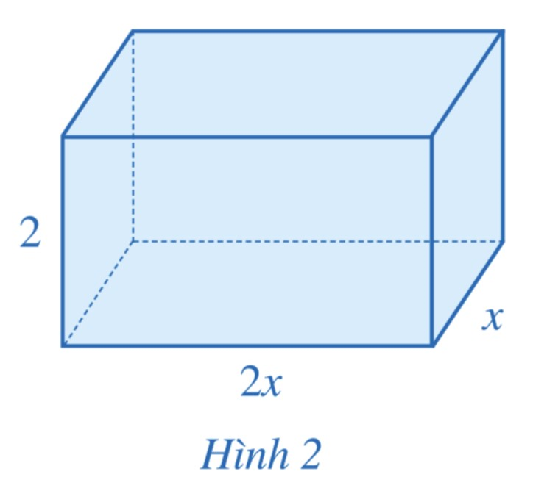


KHỞI ĐỘNG
Một số tình huống trong cuộc sống dẫn đến việc cộng, trừ hai đa thức một biến, chẳng hạn, ta phải tính tổng diện tích các mặt của hình hộp chữ nhật (hình 2) có độ dài hai cạnh đáy là x(m), 2x (m) và chiều cao là 2 (m).
Phép cộng, phép trừ hai đa thức một biến được thực hiện như thế nào?

Slide 2




CHƯƠNG VI: BIỂU THỨC ĐẠI SỐ
BÀI 3: PHÉP CỘNG, PHÉP TRỪ ĐA THỨC MỘT BIẾN

Slide 3


NỘI DUNG BÀI HỌC
CỘNG HAI ĐA THỨC MỘT BIẾN
01
02
TRỪ HAI ĐA THỨC MỘT BIẾN

Slide 4

01
CỘNG HAI ĐA THỨC MỘT BIẾN

Slide 5


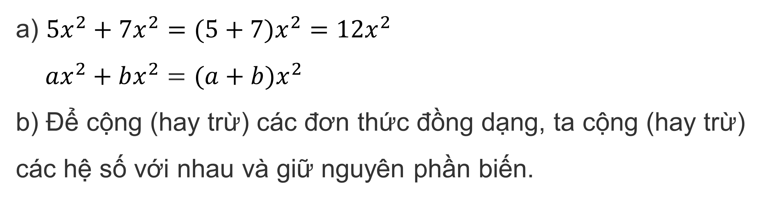
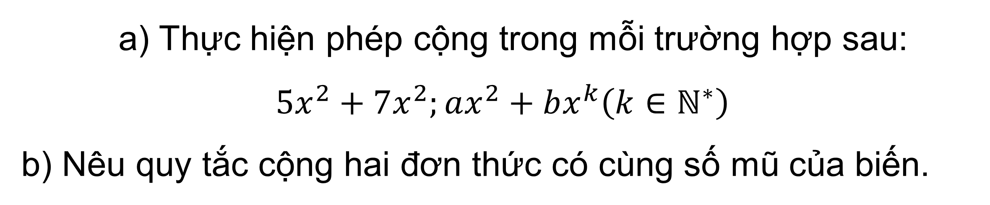
Thảo luận nhóm hoàn thành HĐ1
a) Thực hiện phép cộng trong mỗi trường hợp sau:
$$5x^{2}+7x^{2};ax^{2}+bx^{k}\left(k∈ℕ^{∗}\right)$$
b) Nêu quy tắc cộng hai đơn thức có cùng số mũ của biến.
HĐ1:
Giải
a) $5x^{2}+7x^{2}=(5+7)x^{2}=12x^{2}$
$ax^{2}+bx^{2}$ $=(a+b)x^{2}$
b) Để cộng (hay trừ) các đơn thức đồng dạng, ta cộng (hay trừ) các hệ số với nhau và giữ nguyên phần biến.

Slide 6



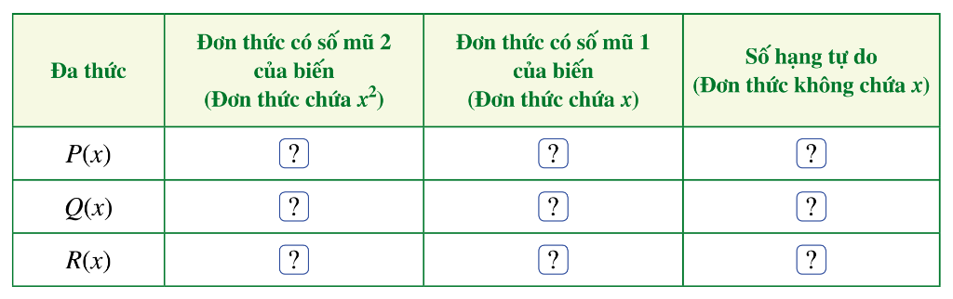
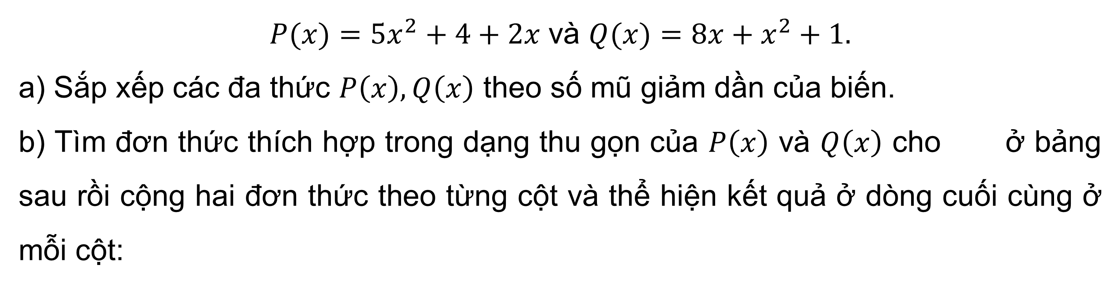
HĐ 2:
Cho hai đa thức:
$$P(x)=5x^{2}+4+2x \text{v}\text{à} Q(x)=8x+x^{2}+1.$$
a) Sắp xếp các đa thức $P\left(x\right), Q\left(x\right)$ theo số mũ giảm dần của biến.
b) Tìm đơn thức thích hợp trong dạng thu gọn của $P\left(x\right)$ và $Q\left(x\right)$ cho ở bảng sau rồi cộng hai đơn thức theo từng cột và thể hiện kết quả ở dòng cuối cùng ở mỗi cột:
c) Dựa vào kết quả cộng hai đơn thức theo từng cột, xác định đa thức $R\left(x\right)$.

Slide 7







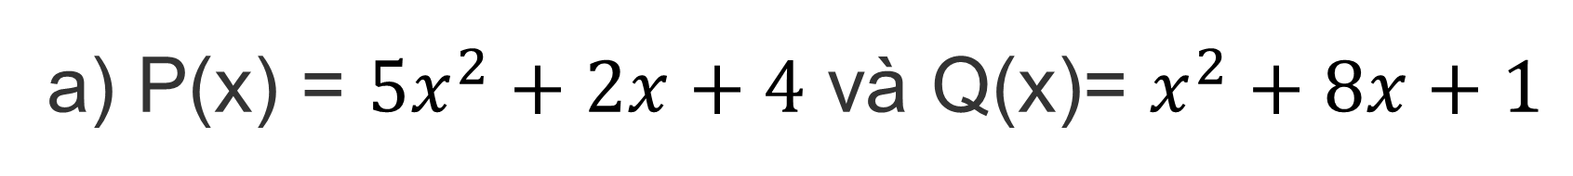



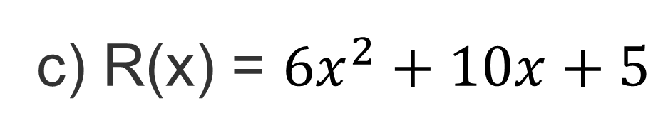
Giải
a) P(x) = $5x^{2}+2x+4$ và Q(x)= $x^{2}+8x+1$
b)
$$5x^{2}$$
$$2x$$
$$4$$
$$x^{2}$$
$$8x$$
$$1$$
$$6x^{2}$$
$$10x$$
$$5$$
c) R(x) = $6x^{2}+10x+5$

Slide 8


NHẬN XÉT
Để cộng hai đa thức một biến (theo cột dọc), ta có thể làm như sau:
Thu gọn mỗi đa thức và sắp xếp hai đa thức đó cùng theo số mũ giảm dần (hoặc tăng dần) của biến;
Đặt hai đơn thức có cùng số mũ của biến ở cùng cột;
Cộng hai đơn thức trong từng cột, ta có tổng cần tìm.

Slide 9
Ví dụ 1 (SGK – tr55)
Tính tổng của hai đa thức:
$P(x)=5x^{3}+2x^{2}+3x+1$ và $Q(x)=2x^{3}−4x^{2}+2x+2.$
Giải
Đặt hai đơn thức có cùng số mũ của biến ở cùng cột
$$P(x)=5x^{3}+2x^{2}+3x+1$$
+
$$Q\left(x\right)=2x^{3}−4x^{2}+2x+2$$
$$P\left(x\right)+Q\left(x\right)=7x^{3}−2x^{2}+5x+3$$
Cộng hai đơn thức trong từng cột

Slide 10
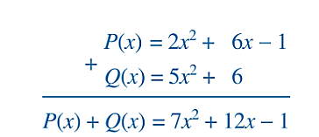
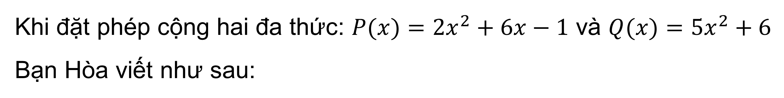
Ví dụ 2 (SGK – tr55)
Khi đặt phép cộng hai đa thức: $P(x)=2x^{2}+6x−1$và $Q(x)=5x^{2}+6$
Bạn Hòa viết như sau:
Theo em, bạn Hòa viết như vậy đúng chưa? Vì sao? Nếu chưa đúng, em hãy sửa lại cho đúng.

Slide 11
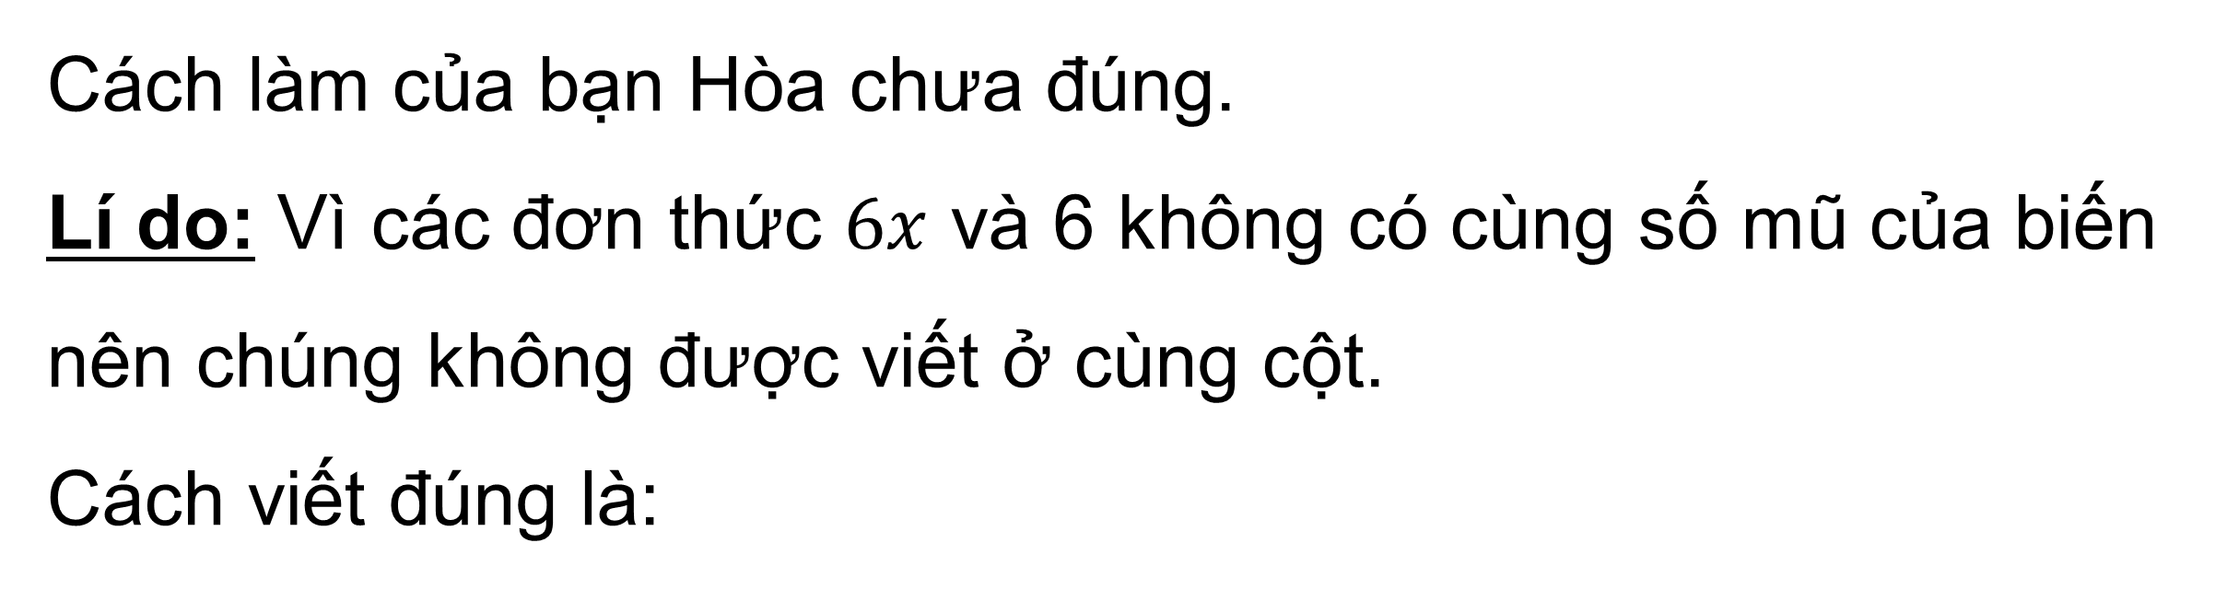
Giải
Cách làm của bạn Hòa chưa đúng.
Lí do: Vì các đơn thức $6x$ và 6 không có cùng số mũ của biến nên chúng không được viết ở cùng cột.
Cách viết đúng là:
$$P\left(x\right)=2x^{2}+6x−1$$
+
$Q\left(x\right)=5x^{2} +6$
$$P\left(x\right)+Q\left(x\right)=7x^{2}+6x+5$$

Slide 12

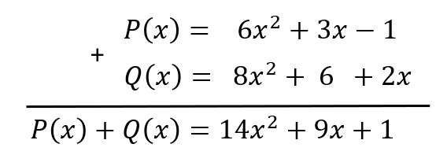

LUYỆN TẬP 1
Để cộng hai đa thức P(x), Q(x), bạn Dũng viết như dưới đây có đúng không? Vì sao? Nếu chưa đúng, em hãy sửa lại cho đúng.
Giải
Bạn Dũng viết như vậy chưa đúng vì -1 là hệ số tự do còn 2x là đơn thức chứa x nên việc đặt cùng cột để cộng là không đúng.

Slide 13

* Sửa lại:
$$P\left(x\right)= 6x^{2}+3x−1$$
+
$Q\left(x\right)= 8x^{2}+2x+6$
$$P\left(x\right)+Q\left(x\right)= 14x^{2}+5x+5$$
* Chú ý:
Khi cộng đa thức theo cột dọc nếu một đa thức khuyết số mũ nào của biến thì khi viết đa thức đó, ta bỏ trống cột tương ứng với số mũ trên.

Slide 14
Thảo luận nhóm hoàn thành HĐ3
Cho hai đa thức: P(x) = -2x² + 1 + 3x và Q(x) = -5x + 3x² + 4
Sắp xếp các đa thức P(x) và Q(x) theo số mũ giảm dần của biến.
Viết tổng P(x) + Q(x) theo hàng ngang.
Nhóm các đơn thức có cùng số mũ của biến với nhau.
Tính tổng P(x) + Q(x) bằng cách thực hiện phép tính trong từng nhóm.
HĐ3:

Slide 15
NHẬN XÉT
Để cộng hai đa thức một biến (theo hàng ngang), ta có thể làm như sau:
Thu gọn mỗi đa thức và sắp xếp hai đa thức đó cùng theo số mũ giảm dần (hoặc tăng dần) của biến;
Viết tổng hai đa thức theo hàng ngang;
Nhóm các đơn thức có cùng số mũ của biến với nhau
Thực hiện phép tính trong từng nhóm, ta có tổng cần tìm.

Slide 16
Ví dụ 3 (SGK – tr56)
Tính tổng của hai đa thức:
$P\left(x\right)=\text{−4}x^{3}+\text{2}x^{2}+4x+1$ và $Q(x)=2x^{3}−3x^{2}+2x+2.$
Giải
Ta có: $P\left(x\right)+Q\left(x\right)=\text{(}\text{−4}x^{3}+\text{2}x^{2}+4x+1)+\left(2x^{3}−3x^{2}+2x+2\right)$
$$=\text{−4}x^{3}+\text{2}x^{2}+4x+1+2x^{3}−3x^{2}+2x+2$$
$$=\text{(}\text{−4}x^{3}+2x^{3})+\text{(}\text{2}x^{2}−3x^{2})+(4x+2x)+(1+2)$$
$$=\text{−}2x^{3}−x^{2}+6x+3$$

Slide 17
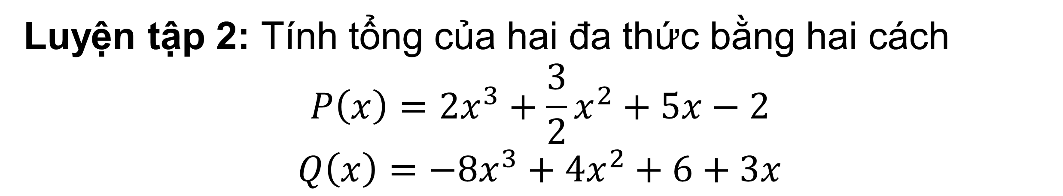
T
Thảo luận nhóm hoàn thành Luyện tập 2
Luyện tập 2: Tính tổng của hai đa thức bằng hai cách
$$P\left(x\right)=2x^{3}+\frac{3}{2}x^{2}+5x−2$$
$Q\left(x\right)=−8x^{3}+4x^{2}+6+3x$

Slide 18
02
TRỪ HAI ĐA THỨC MỘT BIẾN

Slide 19

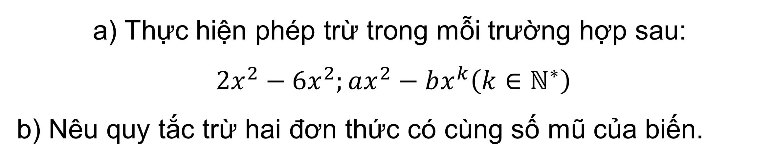
Thảo luận nhóm hoàn thành HĐ4
a) Thực hiện phép trừ trong mỗi trường hợp sau:
$$2x^{2}−6x^{2};ax^{2}−bx^{k}\left(k∈ℕ^{∗}\right)$$
b) Nêu quy tắc trừ hai đơn thức có cùng số mũ của biến.
HĐ4:
Giải
a) $2x^{2}−6x^{2}=\left(2−6\right)x^{2}=−4x^{2}$
$ax^{2}−bx^{2}$ $=(a−b)x^{2}$
b) Để cộng (hay trừ) các đơn thức đồng dạng, ta cộng (hay trừ) các hệ số với nhau và giữ nguyên phần biến.

Slide 20
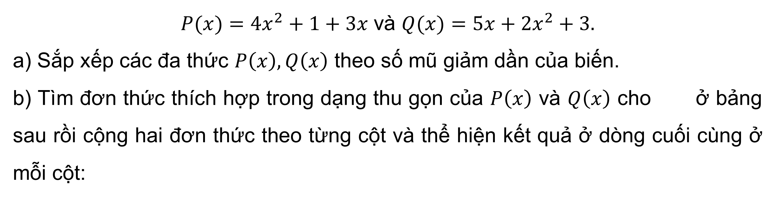
HĐ 5:
Cho hai đa thức:
$$P(x)=4x^{2}+1+3x \text{v}\text{à} Q(x)=5x+2x^{2}+3.$$
a) Sắp xếp các đa thức $P\left(x\right), Q\left(x\right)$ theo số mũ giảm dần của biến.
b) Tìm đơn thức thích hợp trong dạng thu gọn của $P\left(x\right)$ và $Q\left(x\right)$ cho ở bảng sau rồi cộng hai đơn thức theo từng cột và thể hiện kết quả ở dòng cuối cùng ở mỗi cột:
c) Dựa vào kết quả trừ hai đơn thức theo từng cột, xác định đa thức $R\left(x\right)$.

Slide 21


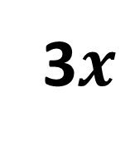

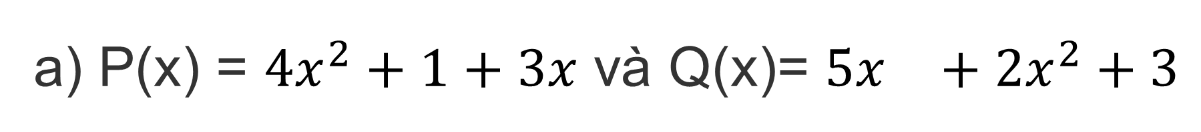

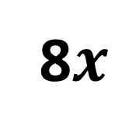
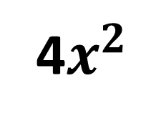
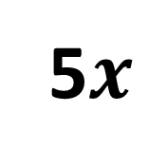
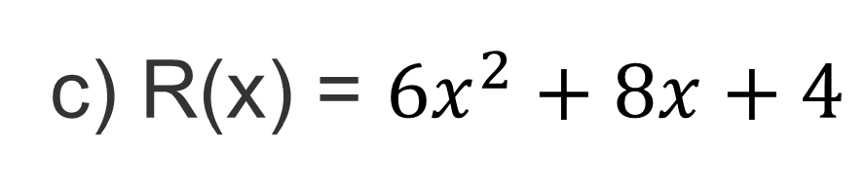
Giải
a) P(x) = $4x^{2}+1+3x$ và Q(x)= ${5x}^{}+2x^{2}+3$
b)
4$x^{2}$
3$x$
$$1$$
$${2x}^{2}$$
5$x$
$$3$$
$$6x^{2}$$
8$x$
$$4$$
c) R(x) = $6x^{2}+8x+4$

Slide 22
NHẬN XÉT
Để trừ hai đa thức một biến (theo cột dọc), ta có thể làm như sau:
Thu gọn mỗi đa thức và sắp xếp hai đa thức đó cùng theo số mũ giảm dần (hoặc tăng dần) của biến;
Đặt hai đơn thức có cùng số mũ của biến ở cùng cột;
Trừ hai đơn thức trong từng cột, ta có hiệu cần tìm.

Slide 23
HƯỚNG DẪN VỀ NHÀ
* Chuẩn bị trước
"Bài 4: Phép nhân đa thức một biến".
* Ghi nhớ
kiến thức trong bài.
* Hoàn thành các bài tập trong SBT.

